Slide 1
Getting Started with TensorFlow
텐서플로우의 기본적인 작동원리와 어떻게 데이터에 접근하는지에 대해 살펴본다.

Slide 2
Introduction
책에 설명된 코드들은 텐서플로우 1버전을 따른다.
만일 현재 노트북에 설치된 텐서플로우의 버전이 2버전이라면 번거롭게 1버전을 새로 설치할 필요 없이 다음과 같은 코드로 1버전 문법을 사용하면 된다.
Import tensorflow.compat.v1 as tf tf.disable_v2_behavior()

Slide 3
How TensorFlow works
텐서플로우를 처음 접하면 불필요하게 복잡해 보일 수 있다. 그러나 텐서플로우가 연산을 다루는 방식은 더 복잡한 알고리즘을 쉽게 처리할 수 있게 만들어 준다.
텐서플로우의 동작을 이해하기 위해 몇 가지 텐서(tensor)의 객체를 미리 숙지해야한다.
constant : 변하지 않는 상수 생성
variable : 값이 바뀔 수 있는 변수 생성, 주로 모델의 계수(coefficient), 편항(bias)을 variable 객체를 이용해 정의한다.
placeholder : 일정 값을 받을 수 있는 그릇을 생성. 본격적으로 데이터를 넣기 전에 연산 과정 자체를 정의하기 위해 사용한다. 연산을 실제로 수행할 때 feed_dict={어떤 placeholder='들어갈 값'}과 같이 받을 값을 지정해준다. (실제 연산 그래프의 알고리즘을 보면 쉽게 이해할 수 있다.)

Slide 4
How TensorFlow works
텐서플로우는 학습을 시작해 변수를 조정하기 전 데이터, variable, placeholder, 모델을 세팅한다.
이런 과정은 연산 그래프(computational graph)를 통해 수행되며 병렬 처리가 가능하다. 연산 그래프는 다음과 같이 호출한다. Sess = tf.Session()
이를 위해 loss 함수라는 것을 정의해 loss 함수를 최소화하는 방향으로 계산을 진행시킨다. 텐서플로우는 연산을 추적함으로써 변수를 조정하고 자동으로 variable들에 대한 gradient를 계산하는 과정을 수행하게 된다.
이런 방식 덕분에 다른 데이터 소스에 대해 동일한 시도를 하고 변화를 만들어내는 것이 얼마나 쉬운지 확인할 수 있을 것이다.

Slide 5
Declaring variables and tensors
tf.zeros([row_dims, col_dims])와 같은 코드를 이용해 텐서를 생성할 수 있다.
코드들의 상세한 예들은 책에 나오므로 생략

Slide 6
Using placeholders and variables
variable은 tf.Variables() 함수를 사용해 정의할 수 있다.
my_var = tf.Variable(tf.random_normal([2,2]))
my_var은 변수가 저장된 상태가 아니라 정규분포에서 무작위로 출력해 2x2 모양으로 구성하라는 연산 그 자체이다. 이 연산을 시행하기 위해서는 다음과 같이 정의한 sess 객체에 run() 메서드를 이용하면 된다.
sess = tf.Session()
sess.run(my_var)
다음과 같이 실행하면 sess는 초기화된다.
init = tf.global_variables_initializer()
sess.run(init)

Slide 7
Using placeholders and variables
placeholder는 tf.placeholder() 함수를 이용해 정의할 수 있다. 자료형과 모양을 같이 입력해줘야 한다.
x = tf.placeholder(tf.float32,shape=[2,2])
placeholder는 feed_dict라는 argument를 통해 데이터를 받는다. placeholder를 graph에 넣기 위해 placeholder 위에서 동작하는 적어도 하나의 연산을 수행해야한다. 다음의 동작을 통해 y로 정의된 연산이 x라는 placeholder를 통해 데이터를 받아 결과를 출력하는 것을 확인 할 수 있다.
y = tf.identity(x)
x_vals = np.random.rand(2,2)
# (sess.run(x,feed_dict={x:x_vals})하면 self-referencing error가 발생)
sess.run(y,feed_dict={x:x_vals})

Slide 8
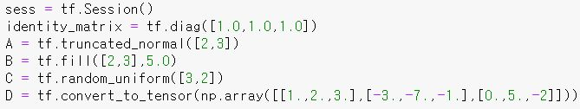
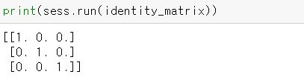


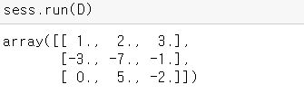

Working with matrices
텐서플로우에서 행렬 연산이라는 것은 연산 그래프 전체에서 데이터의 흐름을 이해하기 위해 매우 중요하다.

Slide 9
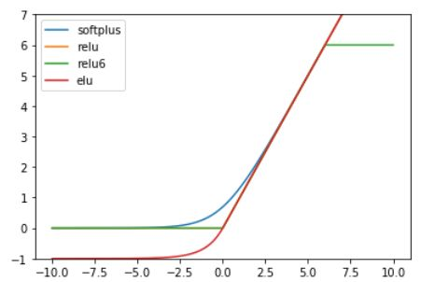
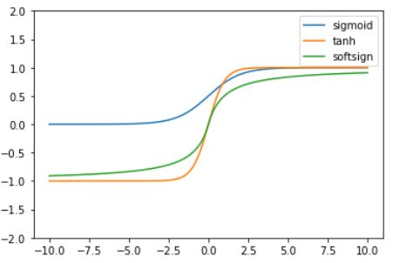
Implementing activation functions
활성화 함수(activation function)은 신경망의 결과를 비선형 출력으로 근사시키는 역할이다.
relu, relu6, sigmoid, tanh, softsign, softplus, elu 와 같은 종류의 함수들이 있다.
텐서플로우에서는 nn 라이브러리를 통해 활성화 함수를 제공한다. 내장된 활성화 함수에 더해서 사용자 정의 함수를 만들어 사용할 수도 있다.

